Slide 1
মাল্টিমিডিয়া শ্রেণিতে স্বাগত

Slide 2
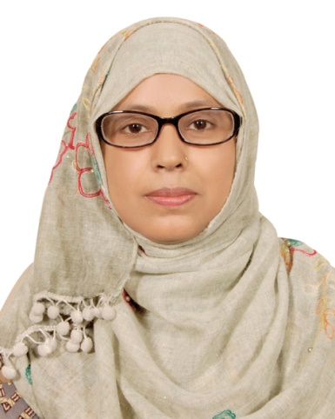
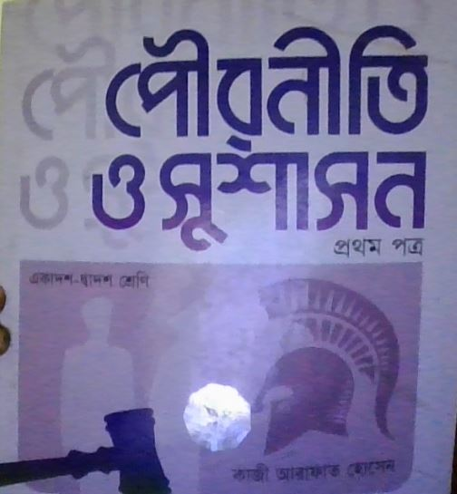
পরিচিতি
মোছাঃ মমতাজ পারভীন
প্রভাষক,পৌরনীতি ও সুশাসন
দৌলতপুর ডিগ্রি কলেজ
বেলকুচি, সিরাজগঞ্জ।
বিষয়ঃ পৌরনীতি ওসুশাসন
পত্রঃ দ্বিতীয়
অধ্যায়ঃ চতুর্থ
পাঠঃ ১,২, ৪।

Slide 3
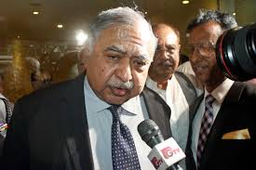
নিচের চিত্রটি লক্ষ্য কর

Slide 4
বাংলাদেশের সংবিধান

Slide 5
শিখনফল
পাঠ শেষে শিক্ষার্থীরা----
সংবিধানের ধারনা লাভ লরতে পারবে;
সংবিধানের বৈশিষ্ট্য ব্যাখ্যা করতে পারবে;
মৌলিক অধিকারসমূহ বিশ্লেষণ করতে পারবে।

Slide 6
রাষ্ট্র পরিচালনার মূল নীতিই হলো সংবিধান ।

Slide 7
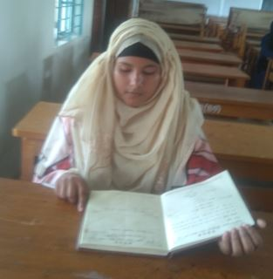
একক কাজ
সংবিধান কী?

Slide 8
লিখিত সংবিধান
সংবিধানের বৈশিষ্ট্য
সংসদীয় গণতন্ত্র
মৌলিক অধিকার
রাষ্ট্র পরিচালনার মূলনীতি

Slide 9
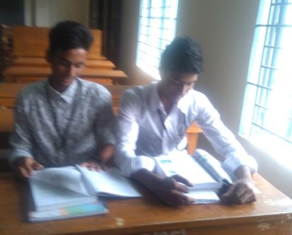
জোড়ায় কাজ
সংবিধানের ৫টি বৈশিষ্ট্য ব্যাখ্যা কর।

Slide 10
আইনের দৃষ্টিতে সমতা
মৌলিক অধিকারসমূহ
ধর্মীয় স্বাধীনতা
চলাফেরার স্বাধীনতা
সংগঠনের অধিকার
সমাবেশের অধিকার
জীবন ও ব্যক্তি স্বাধীনতা রক্ষার অধিকার

Slide 11
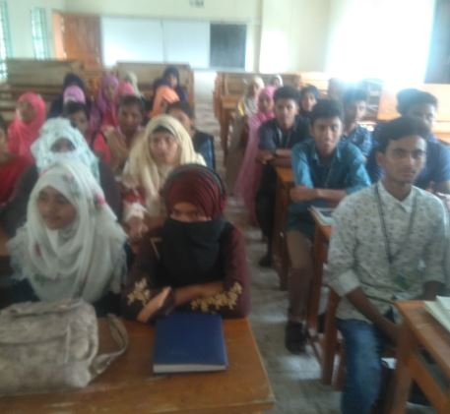
দলগত কাজ
সংবিধানে সংযোজিত মৌলিক অধিকারসমূহ বিশ্লেষণ কর।

Slide 12
সঠিক উত্তরের জন্য ধন্যবাদ
আবার চেষ্টা কর
আবার চেষ্টা কর
মূল্যায়ন
আবার চেষ্টা কর
১। বাংলাদেশের প্রথম সংবিধান রচিত হয় কত সালে?
(ক) ১৯৭১
(খ) ১৯৭২
(গ) ১৯৭৩
(ঘ) ১৯৭৪
২। বাংলাদেশ সংবিধানের বৈশিষ্ট্য-
i. লিখিত সংবিধান;
ii. সুপরিবর্তনীয় সংবিধান;
iii. মৌলিক অধিকার সংরক্ষণের ব্যবস্থা
সঠিক উত্তরের জন্য ধন্যবাদ
আবার চেষ্টা কর
আবার চেষ্টা কর
নিচের কোনটি সঠিক?
আবার চেষ্টা কর
ক. i ও ii
খ. ii ও iii
গ. i ও iii
ঘ. i, ii ও iii

Slide 13
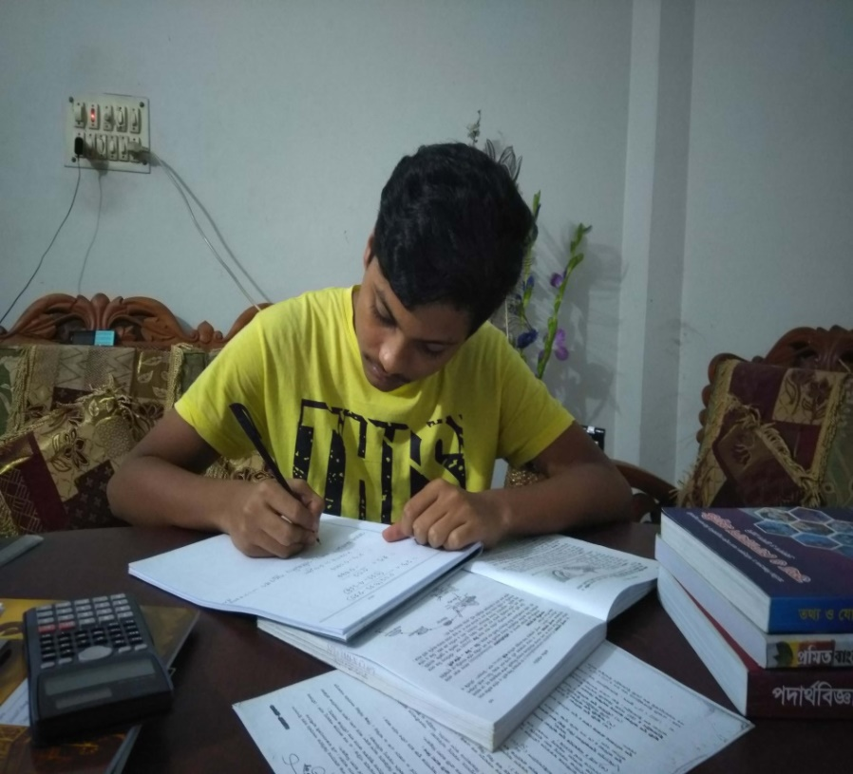
বাড়ির কাজ
বাংলাদেশ সংবিধানের রাষ্ট্রীয় মূলনীতিসমূহ বাড়ি থেকে লিখে আনবে।

Slide 14
ধন্যবাদ

